Slide 1
Soulmates – это приложение для знакомств, где вы можете найти родственную душу, отталкиваясь от общих интересов и медиа-контента, который вы потребляете
Владислав Шувалов: https://t.me/astro_vlad
16.11.2023

Slide 2
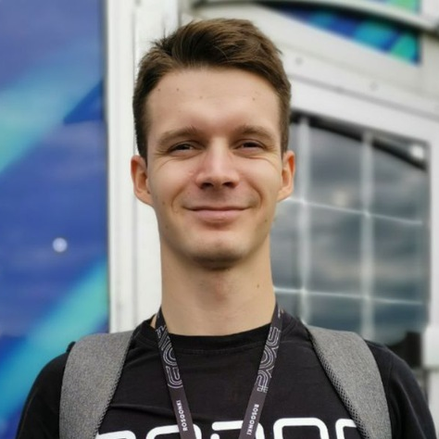
Команда Soulmates
Владислав Шувалов
Сергей Панкратов
Леонид Змиевский
Основатель, главный разработчик
Физфак МГУ
@astro_vlad
Ответственный за кринж, контент мэйкер
Физфак МГУ
@pankratov_sergio
Эксперт по маркетингу
Экономфак МГУ
@zmileon

Slide 3
Проблема
Недостаток общения с людьми со схожими интересами после смены социального окружения при выпуске из школы
Исследования: при поступлении в вуз или колледж доля людей, испытывающих одиночество, увеличивается в два раза
Статистика: друзья или романтические партнеры по 82-89% анализируемых признаков являются схожими
Решения на рынке
неэффективны
небезопасны
однотипны

Slide 4
Что предлагает Soulmates?
Свой алгоритм | Безопасность | Возможности, собранные в одном месте
Рекомендации генерируются исходя из пользовательских фильтров, местоположения и числа общих интересов: Музыка ВК, Яндекс, группы ВК, подписки YouTube и т.д. Гибкая системы тегов | Верификация через почту вузов России Отсутствие доступа к произвольным анкетам с малым числом общих интересов Рейтинг пользователей (количество запросов в единицу времени, оценки…) | Рекомендации групп ВК, каналов YouTube, музыки и т.д. Возможность создавать тематические комнаты (поиск друзей на концерт и т.п.) Возможность искать друзей в режиме реального времени

Slide 5
Как это работает?

Slide 6
Объем и тренды рынка
Potential Available Market, PAM
Около 7 млн студентов в российских вузах и колледжах
Share of Market, SOM
Платную подписку оформляет около 10% пользователей, т.е. около 180 тысяч человек
Total Available/Addressable Market, TAM
50% студентов чувствуют умеренное одиночество, 26% высокий уровень переживания одиночества. В сумме 5.3 млн студентов
Service Available/Addressable Market, SAM
Каждый третий россиянин использует приложения для знакомств. В сумме 1.8 млн студентов

Slide 7
Объем и тренды рынка

Slide 8
Бизнес модель
B2C
B2B
B2C: продаем платную подписку клиентам, открывающую расширенные возможности сервиса (рекомендации пользователей с максимальным количеством пересечений и др.)
B2B: реклама, продвижение и совместные акции (розыгрыши, конкурсы с призами от партнеров)

Slide 9
Конкуренция
Возможность подгружать любимый интернет-контент из разных сервисов, а также рекомендовать его | Да | Нет
Поиск людей в реальном времени | Да | Нет
Недоступность личных данных незнакомцам | Да | Нет
Быстрый поиск потенциально подходящего партнера | Да | Нет
Поиск партнеров по большому числу общих интересов | Да | Да/Нет

Slide 10
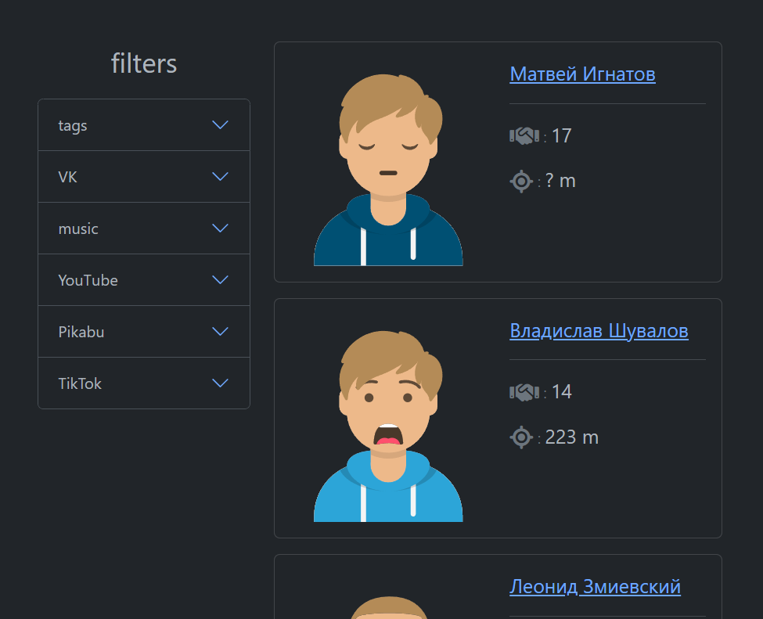
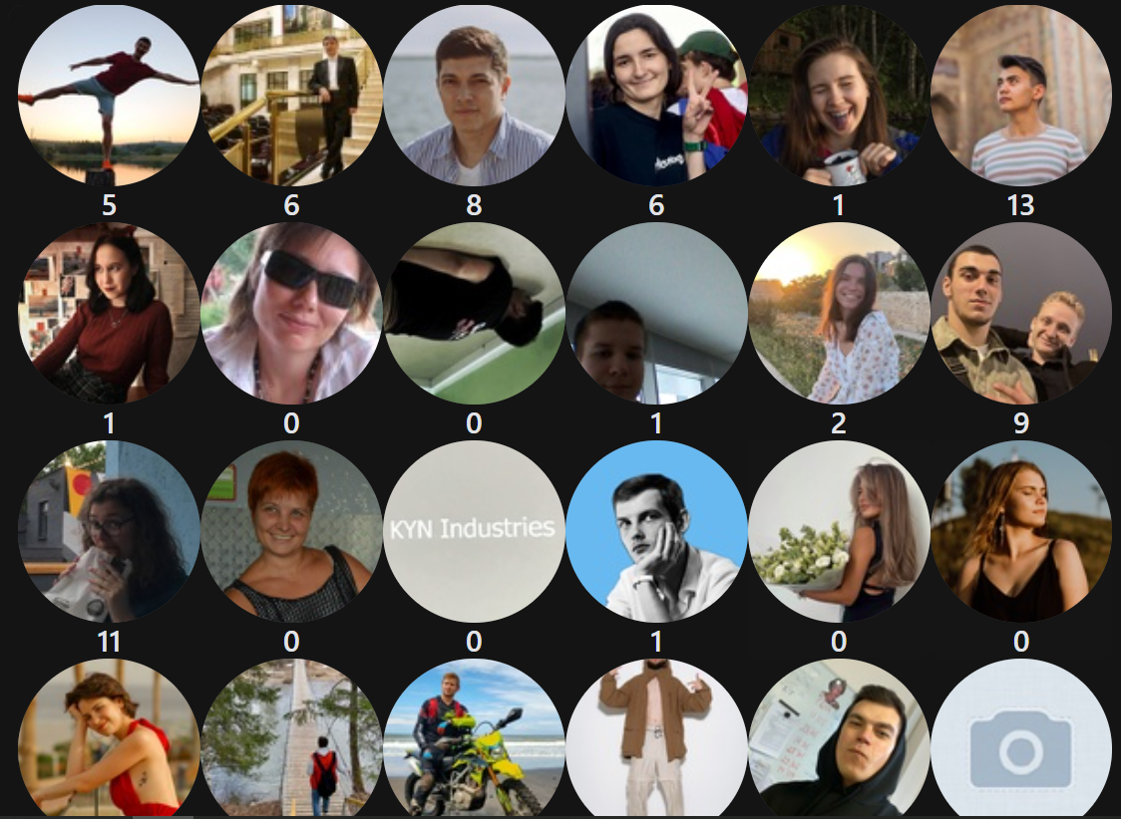
Наш путь
Идея
Февраль 2023
Первая версия сайта Апрель 2023
Глубинные интервью Октябрь 2023
Первая версия VK miniapp Ноябрь 2023

Slide 11
Спасибо за внимание!

